Slide 1
Eletrônica

Slide 2
CIRCUITOS COM DIODOS
1

Slide 3
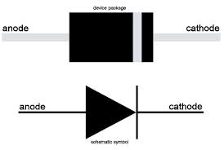
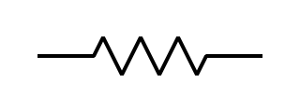
CIRCUITOS COM DIODOS
Conceito de Reta de Carga - A ligação de um diodo a uma fonte de alimentação deve ser feita sempre utilizando um resistor limitador em série para protegê-lo contra a corrente máxima.

Slide 4
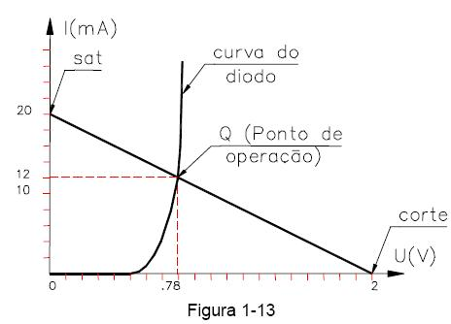
CIRCUITOS COM DIODOS
Denomina-se ponto de trabalho ou ponto quiescente(Q) do diodo, os valores de tensão e corrente aos quais ele será submetido no circuito.
Para a obtensão do ponto quiescente utilizamos a curva do diodo (oferecida pelo fabricante), e nela, traçamos uma reta de carga.

Slide 5
CIRCUITOS COM DIODOS
Determina-se a tensão de corte VC do diodo (tensão no diodo quando ele este aberto, ou seja, quando a corrente ID é igual a zero)
VC = VCC
Determina-se a corrente de saturação IS (corrente máxima no diodo considerando-o como um “curto”).
IS = VCC / RL

Slide 6
CIRCUITOS COM DIODOS
Traça-se a reta de carga sobre a curva característica do diodo.
O ponto quiescente (V_{D} e I_{D}) corresponde exatamente às coordenadas do ponto Q onde a reta de carga intercepta a curva característica do diodo.
Pode-se também calcular a potência de dissipação do diodo pela equação:
P_{D} = V_{D}.I_{D}

Slide 7
CIRCUITOS COM DIODOS
Dada a curva característica do diodo, determine o ponto quiescente e sua potência de dissipação, sabendo-se que ele está ligado em série com um resistor de 50Ω e alimentado por uma fonte de 2,2V.

Slide 9
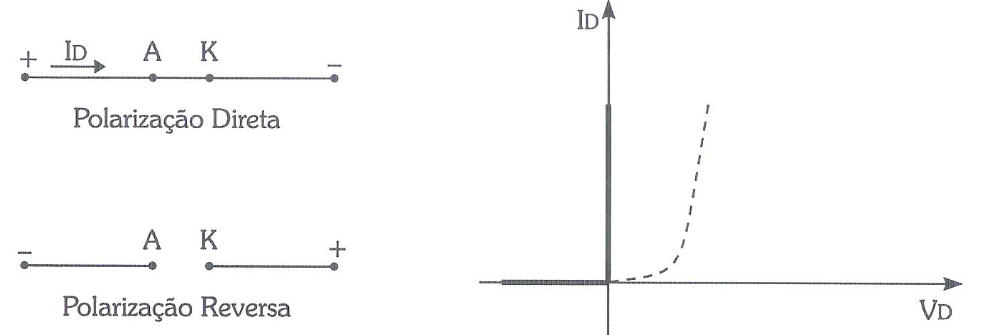
CIRCUITOS COM DIODOS
Modelo ideal - Este modelo considera o diodo comportando-se como condutor na polarização direta e como um circuito aberto na polarização reversa.

Slide 10
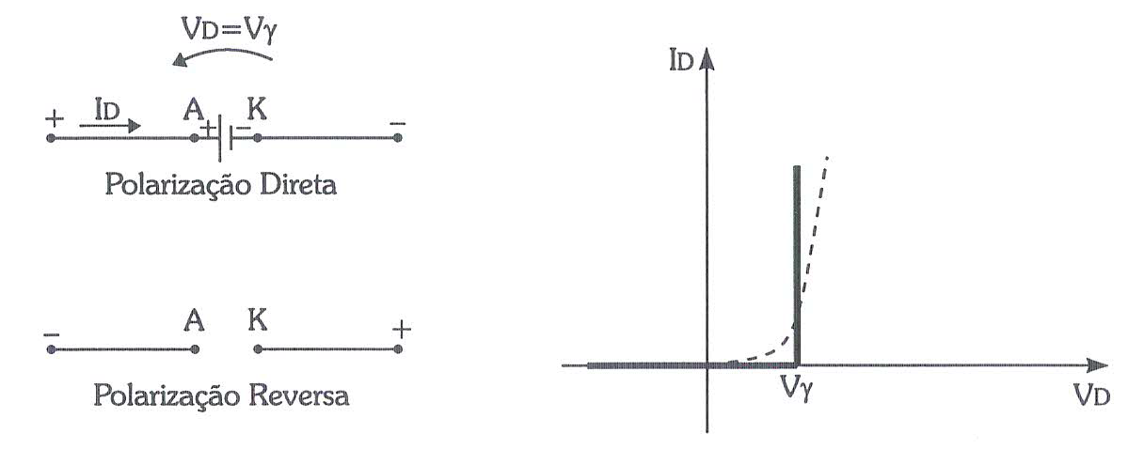
CIRCUITOS COM DIODOS
Modelo 2 – Diodo com Vγ - Este modelo considera o diodo comportando-se como um condutor em série com uma bateria de valor V_{γ} na polarização direta, e como circuito aberto na polarização reversa.

Slide 11
CIRCUITOS COM DIODOS
Modelo 3 – Diodo com Vγ e RD - Este modelo é o mais próximo do real e considera o diodo comportando-se como um condutor em série com uma bateria de valor Vγ e uma resistência RD correspondente à inclinação da sua curva característica na polarização direta, e como um circuito aberto na polarização reversa.

Slide 12
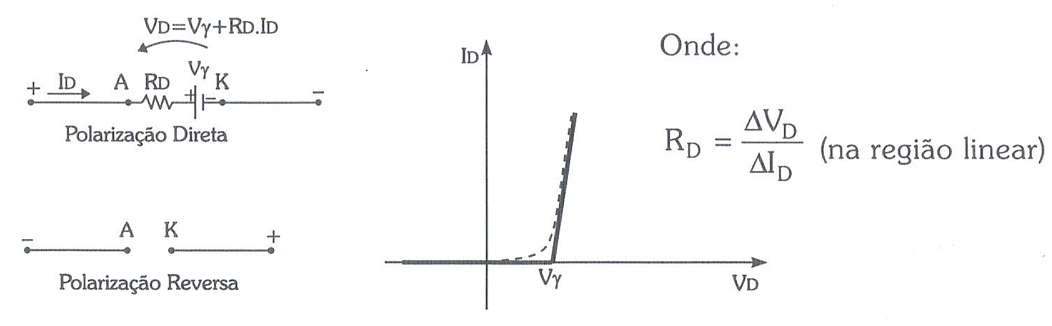
CIRCUITOS COM DIODOS
Modelo 3 – Diodo com Vγ e RD

Slide 13
CIRCUITOS COM DIODOS
1.1

Slide 14
CIRCUITOS COM DIODOS
Os circuitos eletrônicos podem trabalhar com sinais contínuos ou alternados. Para conhecermos corretamente um sinal de tensão e de corrente alternadas e senoidais, precisamos estudar os parâmetros da forma de onda senoidal. A Forma de Onda é a curva descrita por uma quantidade (como tensão ou corrente) em função de alguma variável como tempo, posição, ângulo, etc.

Slide 15
CIRCUITOS COM DIODOS
Conhecermos o valor médio, o valor eficaz, o valor de pico, e a frequência de uma senoide é muito importante para o estudo do comportamento energético das tensões e correntes elétricas.

Slide 16
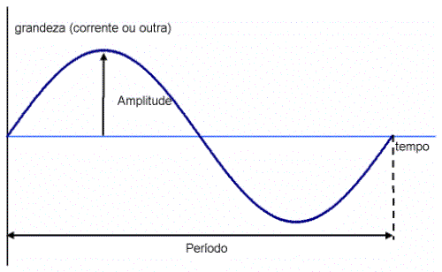
CIRCUITOS COM DIODOS
O Valor de Pico é a amplitude da forma de onda que corresponde ao máximo valor no eixo vertical. O máximo valor da corrente é a Corrente de Pico (Ip) e o máximo valor da tensão é a Tensão de Pico (Vp), como indica a figura.

Slide 17
CIRCUITOS COM DIODOS
O Valor de Pico a Pico de tensão e corrente (Vpp e Ipp) é o valor correspondente entre o pico superior (amplitude máxima positiva) e o pico inferior (amplitude máxima negativa ou vale) e é exatamente o dobro do valor de pico numa forma de onda senoidal, pois esta é simétrica.

Slide 18
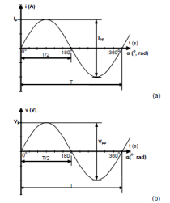

Slide 19
CIRCUITOS COM DIODOS
O Valor médio de tensão e corrente (Vm e Im) é o valor da diferença entre o pico superior (amplitude máxima positiva) e o pico inferior (amplitude máxima negativa ou vale) e no caso de uma forma de onda senoidal, vale zero.

Slide 20
CIRCUITOS COM DIODOS
O Valor eficaz de tensão e corrente (V_{rms} e I_{rms}) é o valor de pico divido por √2. O valor rms (root mean square ou raíz média quadrática), corresponde à tensão ou corrente contínuas que, aplicadas a uma resistência, fariam com que ela dissipasse a mesma potência média caso fossem aplicadas uma tensão ou corrente alternadas.

Slide 21
CIRCUITOS COM DIODOS
1.2
Limitadores e multiplicadores

Slide 22
CIRCUITOS COM DIODOS
Circuitos com diodos
Limitadores positivos
Limitadores negativos
Limitadores duplos
Multiplicadores

Slide 23
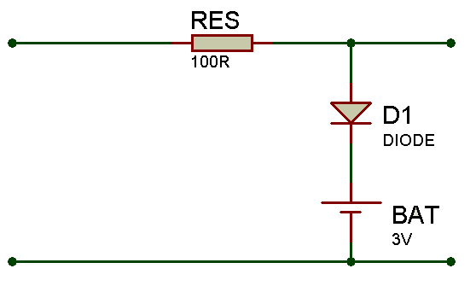
Limitadores positivos
VE
Vs

Slide 24
CIRCUITOS COM DIODOS
Considerando-se inicialmente o diodo ideal, se a tensão de entrada for negativa, o diodo fica reversamente polarizado, ou seja, funciona como um circuito aberto, fazendo com que a tensão de saída fique igual a tensão de entrada.
Se a tensão de entrada for positiva e menor que a tensão fornecida pelo diodo e a bateria, o diodo permanece polarizado reversamente e , portanto a tensão de saída permanece igual a tensão de entrada.

Slide 25
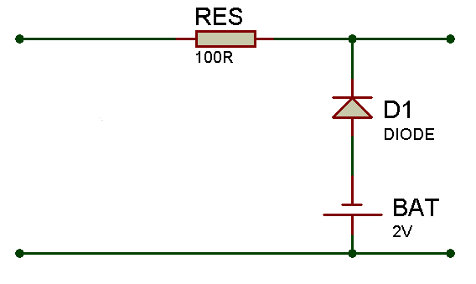
Limitadores negativos
VE
Vs

Slide 26
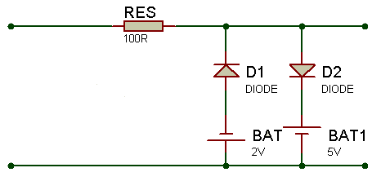
Limitadores duplos
VE
Vs

Slide 27
Limitadores duplos
VE
Vs

Slide 28
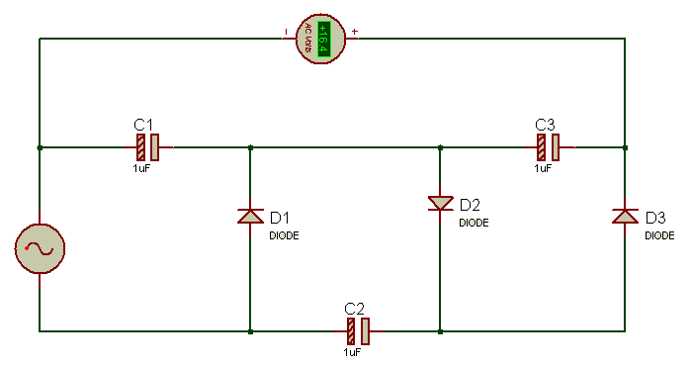
Multiplicadores

Slide 29
THANKS!
Any questions?

